Slide 1


Donderdag instroomprogramma:
IBS Mijn leefomgeving (MLO)
Verhalen

Slide 2
IBS Mijn leefomgeving (MLO)
Integrale beroepssituatie (IBS)
Als professional organiseer je bijeenkomsten en kun je informatie overdragen. Omdat je niet alles alleen kunt doen, moet je samenwerken en taken verdelen.
Je gaat aan de slag met je directe leefomgeving: je leefstijl, je verbruik, je reststromen, je vrijetijdsbesteding, woonomgeving en je eigen financiële huishouding. Daarnaast ga je inzicht krijgen in jouw kwaliteiten: wie ben jij? En hoe profileer je jezelf?
Opdracht
Samen met je leerjaar organiseer je een verhalencafé.
Het verhalencafé voer je aan het eind van de periode uit.
Jullie presenteren wat je hebt geleerd over je directe leefomgeving (micro- en meso-omgeving). Bespreek hierbij je opgedane kennis, vaardigheden en ervaringen.
Bij de organisatie houd je rekening met tijd, geld en mensen.
De avond moet goed verlopen. Hiervoor is onderling overleg nodig. Jullie zijn samen verantwoordelijk, communicatie is dus heel belangrijk.
Voorwaarden
De locatie mag geen geld kosten.
Minimaal 15% van de genodigden is aanwezig.
Er is budget voor hapjes en drankjes.
De projectgroepen overleggen regelmatig.
De presentatie en projectvoorbereiding zijn voldoende om beoordeeld te worden.

Slide 3

IBS Mijn leefomgeving - toetsing
Toetsen
Dit IBS wordt afgerond met 3 toetsmomenten: kennistoets, projectvoorstel en presentatie. In onderstaande tabel is een overzicht van de toetsen weergegeven.
Toetsen | Kennistoets | Projectvoorstel | Presentatie
Bijbehorende leerdoelen | Nr. 1 t/m 2 | Nr. 3 t/m 4 | Nr. 2 t/m 6
Duur toets | 1 uur | n.v.t.
Weging | 2x | 1x | 1x
Cesuur | 66% = 5,5 | 60% = 5,5 | 60% = 5,5
Resultaat | Cijfer 1-10 | Cijfer 1-10 | Cijfer 1-10
Plaats | School | n.v.t. | School
Samenwerking | Individueel | Groep | Individueel

Slide 4

IBS Mijn leefomgeving - toetsing
1) Kennistoets

Slide 5
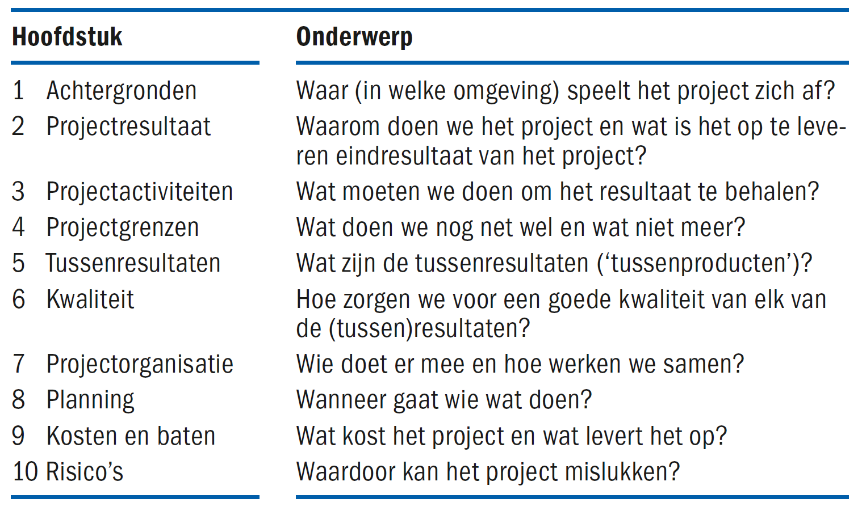
IBS Mijn leefomgeving - toetsing
2) Projectvoorstel

Slide 6

IBS Mijn leefomgeving - toetsing
3) Presentatie
Vrije tijd
Lifestyle
Water & energie
Stad & wijk
Biobased
economy

Slide 7
Verhalencafé 2018/2019

Slide 8
Projectmanagement
Lesdoelen
Je kunt de kenmerken van een project benoemen;
Je kunt de kenmerken van projectmatig werken benoemen;
Je kunt de verschillende projectfases benoemen en toelichten.

Slide 9
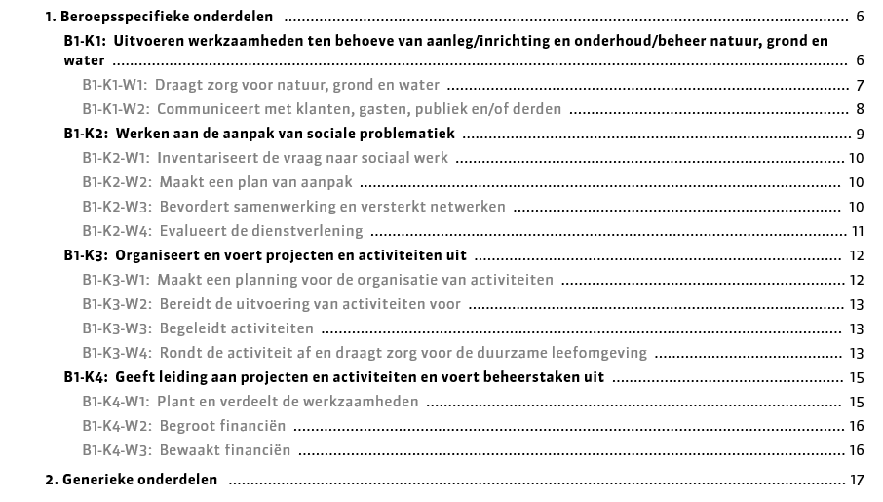
Projectmanagement in de opleiding
Dossier Adviseur Duurzame leefomgeving & werkprocessen

Slide 10

Projectmanagement
Grit, R. (2015) Projectmanagement
Handboek / naslagwerk → gebruik het!
Altijd meenemen

Slide 11
Projectmanagement

